Slide 1
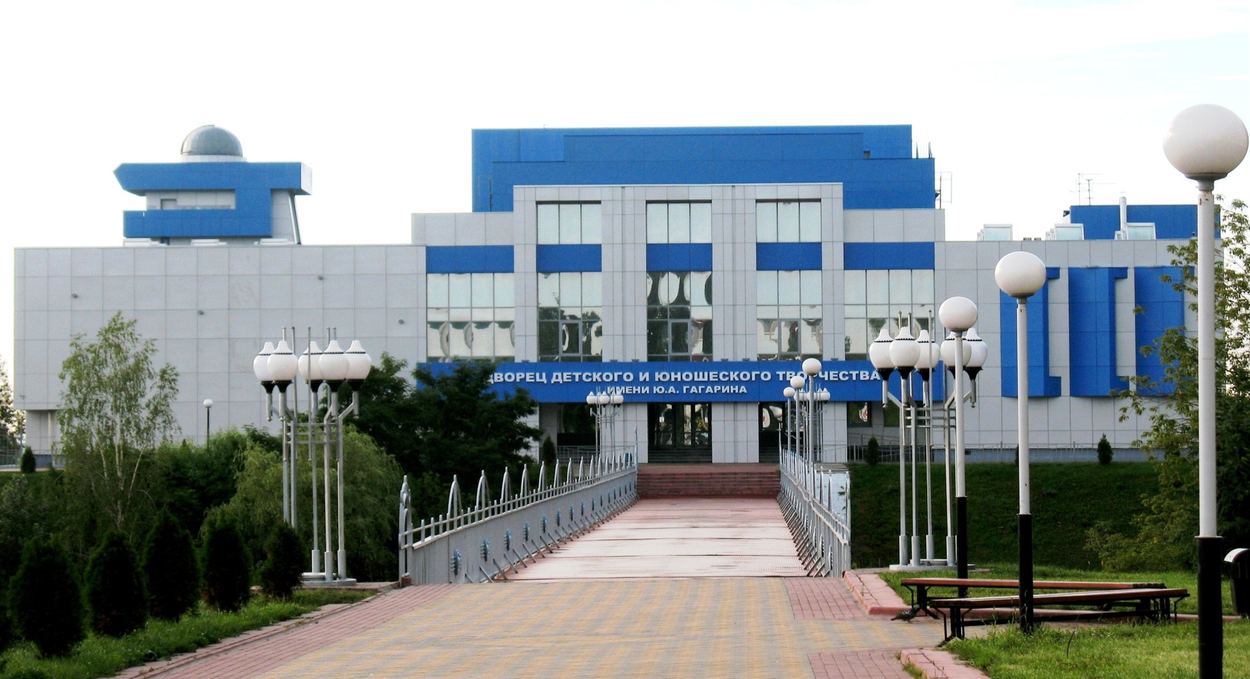
БРЯНСКИЙ ОБЛАСТНОЙ ГУБЕРНАТОРСКИЙ ДВОРЕЦ ДЕТСКОГО И ЮНОШЕСКОГО ТВОРЧЕСТВА ИМЕНИ Ю.А. ГАГАРИНА РЕГИОНАЛЬНЫЙ МОДЕЛЬНЫЙ ЦЕНТР
Устройство и возможности обновленного личного кабинета пользователя сайта (родителя)
сертификаты учета
Notes:
1 слайд

Slide 2
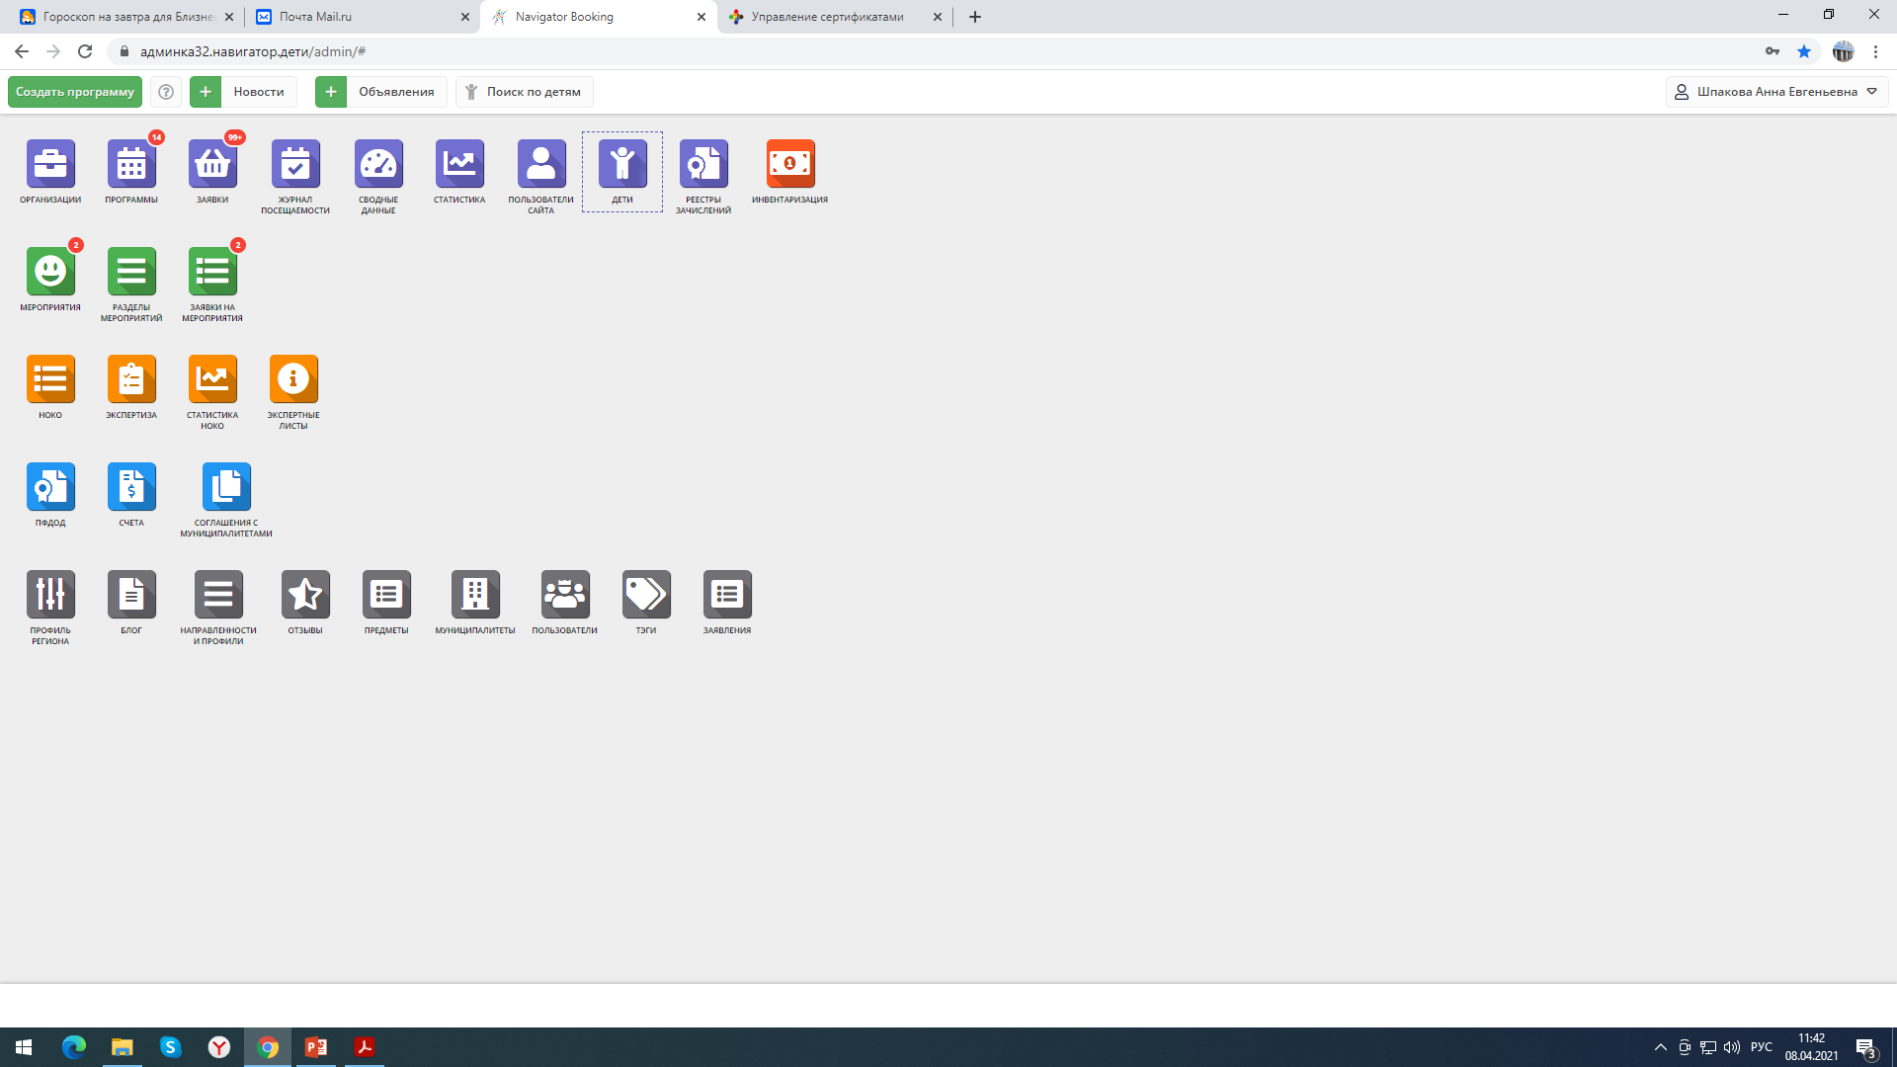
БРЯНСКИЙ ОБЛАСТНОЙ ГУБЕРНАТОРСКИЙ ДВОРЕЦ ДЕТСКОГО И ЮНОШЕСКОГО ТВОРЧЕСТВА ИМЕНИ Ю.А. ГАГАРИНА РЕГИОНАЛЬНЫЙ МОДЕЛЬНЫЙ ЦЕНТР
Notes:
3 слайд

Slide 3
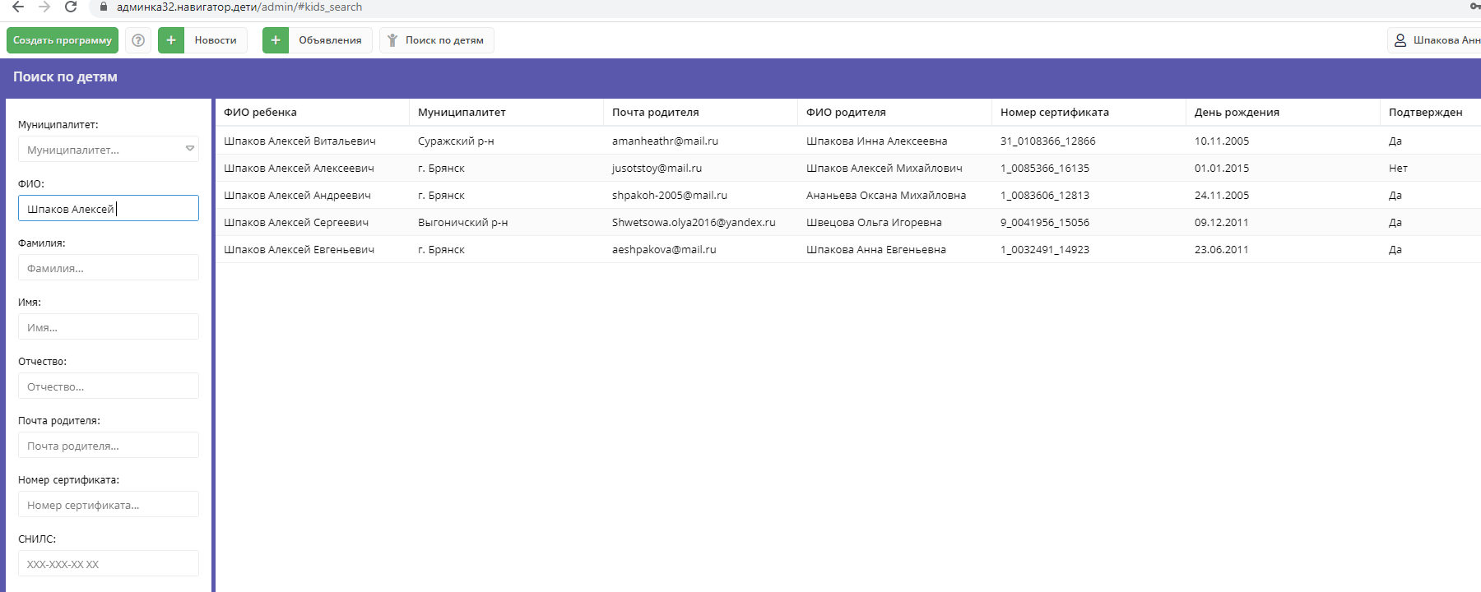
БРЯНСКИЙ ОБЛАСТНОЙ ГУБЕРНАТОРСКИЙ ДВОРЕЦ ДЕТСКОГО И ЮНОШЕСКОГО ТВОРЧЕСТВА ИМЕНИ Ю.А. ГАГАРИНА РЕГИОНАЛЬНЫЙ МОДЕЛЬНЫЙ ЦЕНТР
Notes:
3 слайд

Slide 4
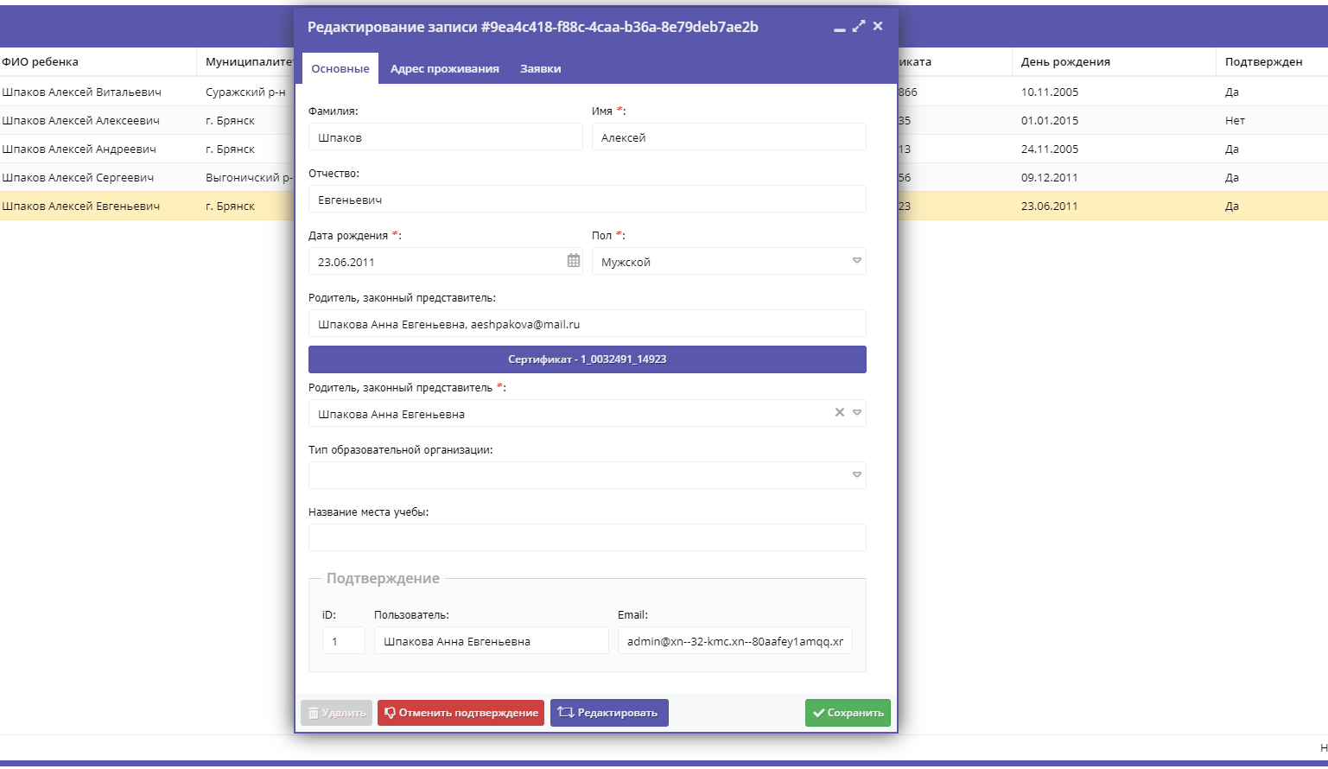
БРЯНСКИЙ ОБЛАСТНОЙ ГУБЕРНАТОРСКИЙ ДВОРЕЦ ДЕТСКОГО И ЮНОШЕСКОГО ТВОРЧЕСТВА ИМЕНИ Ю.А. ГАГАРИНА РЕГИОНАЛЬНЫЙ МОДЕЛЬНЫЙ ЦЕНТР
Notes:
3 слайд

Slide 5
БРЯНСКИЙ ОБЛАСТНОЙ ГУБЕРНАТОРСКИЙ ДВОРЕЦ ДЕТСКОГО И ЮНОШЕСКОГО ТВОРЧЕСТВА ИМЕНИ Ю.А. ГАГАРИНА РЕГИОНАЛЬНЫЙ МОДЕЛЬНЫЙ ЦЕНТР
Notes:
3 слайд

Slide 6
БРЯНСКИЙ ОБЛАСТНОЙ ГУБЕРНАТОРСКИЙ ДВОРЕЦ ДЕТСКОГО И ЮНОШЕСКОГО ТВОРЧЕСТВА ИМЕНИ Ю.А. ГАГАРИНА РЕГИОНАЛЬНЫЙ МОДЕЛЬНЫЙ ЦЕНТР
Notes:
3 слайд

Slide 7
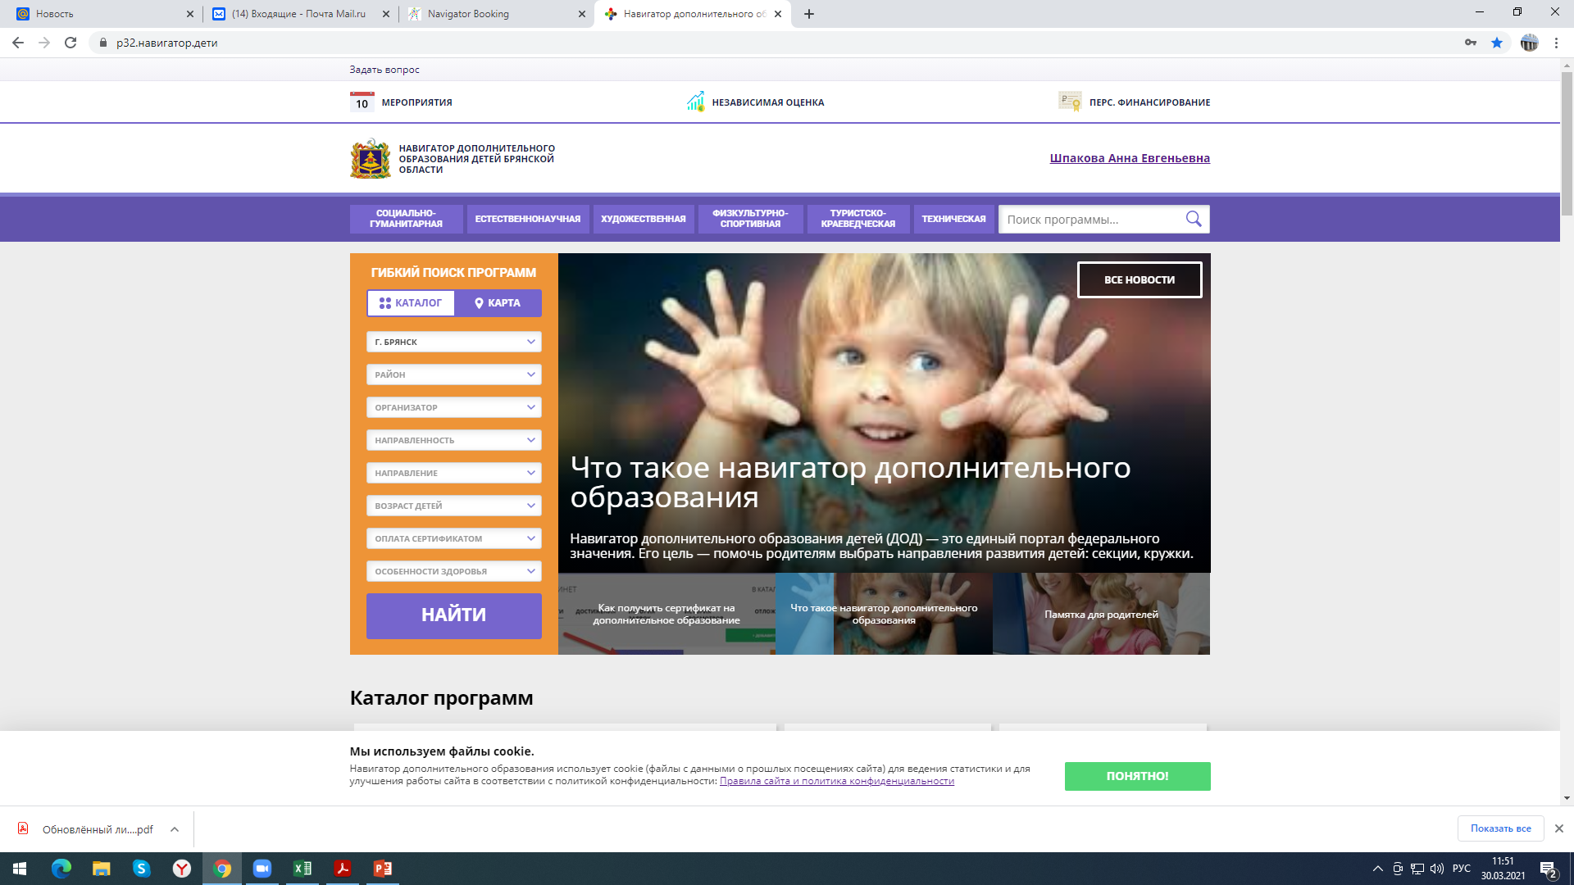
БРЯНСКИЙ ОБЛАСТНОЙ ГУБЕРНАТОРСКИЙ ДВОРЕЦ ДЕТСКОГО И ЮНОШЕСКОГО ТВОРЧЕСТВА ИМЕНИ Ю.А. ГАГАРИНА РЕГИОНАЛЬНЫЙ МОДЕЛЬНЫЙ ЦЕНТР
Notes:
3 слайд

Slide 8
БРЯНСКИЙ ОБЛАСТНОЙ ГУБЕРНАТОРСКИЙ ДВОРЕЦ ДЕТСКОГО И ЮНОШЕСКОГО ТВОРЧЕСТВА ИМЕНИ Ю.А. ГАГАРИНА РЕГИОНАЛЬНЫЙ МОДЕЛЬНЫЙ ЦЕНТР
Notes:
9 слайд

Slide 9
БРЯНСКИЙ ОБЛАСТНОЙ ГУБЕРНАТОРСКИЙ ДВОРЕЦ ДЕТСКОГО И ЮНОШЕСКОГО ТВОРЧЕСТВА ИМЕНИ Ю.А. ГАГАРИНА РЕГИОНАЛЬНЫЙ МОДЕЛЬНЫЙ ЦЕНТР
Notes:
9 слайд

Slide 10
БРЯНСКИЙ ОБЛАСТНОЙ ГУБЕРНАТОРСКИЙ ДВОРЕЦ ДЕТСКОГО И ЮНОШЕСКОГО ТВОРЧЕСТВА ИМЕНИ Ю.А. ГАГАРИНА РЕГИОНАЛЬНЫЙ МОДЕЛЬНЫЙ ЦЕНТР
Notes:
9 слайд

Slide 11
БРЯНСКИЙ ОБЛАСТНОЙ ГУБЕРНАТОРСКИЙ ДВОРЕЦ ДЕТСКОГО И ЮНОШЕСКОГО ТВОРЧЕСТВА ИМЕНИ Ю.А. ГАГАРИНА РЕГИОНАЛЬНЫЙ МОДЕЛЬНЫЙ ЦЕНТР
Notes:
7 слайд

Slide 12
БРЯНСКИЙ ОБЛАСТНОЙ ГУБЕРНАТОРСКИЙ ДВОРЕЦ ДЕТСКОГО И ЮНОШЕСКОГО ТВОРЧЕСТВА ИМЕНИ Ю.А. ГАГАРИНА РЕГИОНАЛЬНЫЙ МОДЕЛЬНЫЙ ЦЕНТР
Notes:
7 слайд

Slide 13
БРЯНСКИЙ ОБЛАСТНОЙ ГУБЕРНАТОРСКИЙ ДВОРЕЦ ДЕТСКОГО И ЮНОШЕСКОГО ТВОРЧЕСТВА ИМЕНИ Ю.А. ГАГАРИНА РЕГИОНАЛЬНЫЙ МОДЕЛЬНЫЙ ЦЕНТР
Notes:
7 слайд

Slide 14
БРЯНСКИЙ ОБЛАСТНОЙ ГУБЕРНАТОРСКИЙ ДВОРЕЦ ДЕТСКОГО И ЮНОШЕСКОГО ТВОРЧЕСТВА ИМЕНИ Ю.А. ГАГАРИНА РЕГИОНАЛЬНЫЙ МОДЕЛЬНЫЙ ЦЕНТР
Notes:
7 слайд

Slide 15
БРЯНСКИЙ ОБЛАСТНОЙ ГУБЕРНАТОРСКИЙ ДВОРЕЦ ДЕТСКОГО И ЮНОШЕСКОГО ТВОРЧЕСТВА ИМЕНИ Ю.А. ГАГАРИНА РЕГИОНАЛЬНЫЙ МОДЕЛЬНЫЙ ЦЕНТР
Notes:
7 слайд

Slide 16
БРЯНСКИЙ ОБЛАСТНОЙ ГУБЕРНАТОРСКИЙ ДВОРЕЦ ДЕТСКОГО И ЮНОШЕСКОГО ТВОРЧЕСТВА ИМЕНИ Ю.А. ГАГАРИНА РЕГИОНАЛЬНЫЙ МОДЕЛЬНЫЙ ЦЕНТР
АИС «НАВИГАТОР»
ОБЕСПЕЧЕНИЕ ОТКРЫТОСТИ
И ДОСТУПНОСТИ ДО
ПРЕДОСТАВЛЕНИЕ СТАТИСТИЧЕСКИХ И ОТЧЕТНЫХ ДАННЫХ ПО ОХВАТУ ДЕТЕЙ В ВОЗРАСТЕ ОТ 5-18 ЛЕТ ДОПОЛНИТЕЛЬНЫМ ОБРАЗОВАНИЕМ

Slide 17
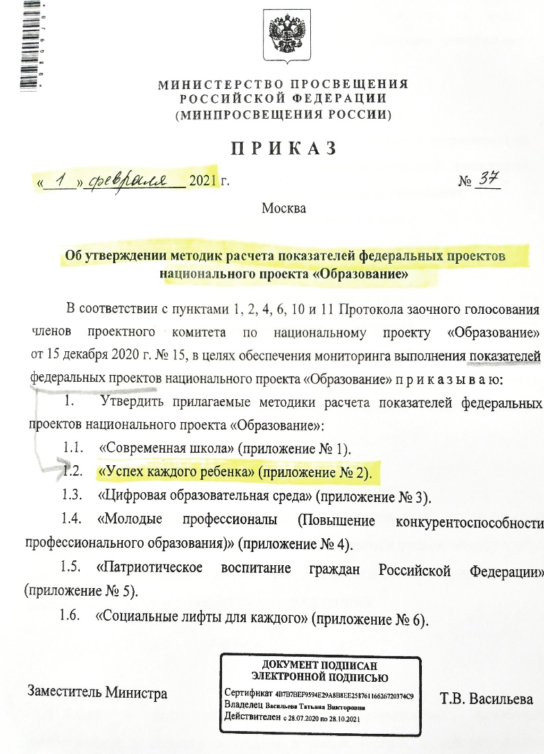
БРЯНСКИЙ ОБЛАСТНОЙ ГУБЕРНАТОРСКИЙ ДВОРЕЦ ДЕТСКОГО И ЮНОШЕСКОГО ТВОРЧЕСТВА ИМЕНИ Ю.А. ГАГАРИНА РЕГИОНАЛЬНЫЙ МОДЕЛЬНЫЙ ЦЕНТР
Приложение 2
Методика расчета показателей федерального проекта «Успех каждого ребенка»
«Доля детей в возрасте от 5 до 18 лет, охваченных дополнительным образованием»

Slide 18
БРЯНСКИЙ ОБЛАСТНОЙ ГУБЕРНАТОРСКИЙ ДВОРЕЦ ДЕТСКОГО И ЮНОШЕСКОГО ТВОРЧЕСТВА ИМЕНИ Ю.А. ГАГАРИНА РЕГИОНАЛЬНЫЙ МОДЕЛЬНЫЙ ЦЕНТР
Контингент обучающихся по данным АИС
«Навигатор дополнительного образования детей Брянской области»
Зарегистрирован в «Навигаторе»
Получил сертификат учета
Обучается по программе через «Навигатор»
Notes:
9 слайд

